Slide 1
Âges sombres et Ré-ionisation
Denis Burgarella
Astronome
Laboratoire d’Astrophysique de Marseille
Institut Pythéas
Aix-Marseille Université, CNRS

Slide 2
Les « âges sombres » correspondent à l’époque de l'histoire de l’univers entre l'émission du fond diffus cosmologique (la recombinaison) et la naissance des premières étoiles (population III).
Durant cette période, il n’existe aucune source astrophysique produisant un rayonnement électromagnétique. C’est pourquoi elle a été baptisée les âges sombres.

Slide 3
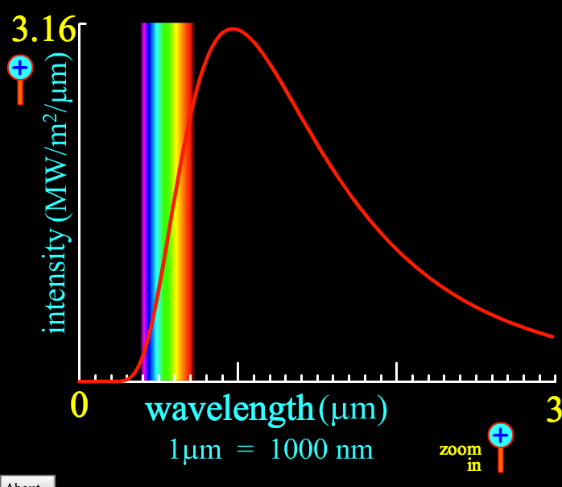
PhET Interactive Simulations
Copyright © 2004-2011 University of Colorado.
La recombinaison a produit le fond diffus cosmologique qui était encore assez chaud (3000K à z = 1000 ou 370 000 ap. BB) et émet donc de la lumière vers λ_{fond} _{diffus, z=1000} = 1mm c’est-à-dire dans le visible et l’infrarouge proche.
Le début des âges sombres suivant la recombinaison baigne dans le fond diffus cosmologique.
Le ciel est alors uniformément et isotropiquement lumineux avec une luminosité comparable à celle de la surface du Soleil.
Astrophysique : du système solaire au Big Bang

Slide 4
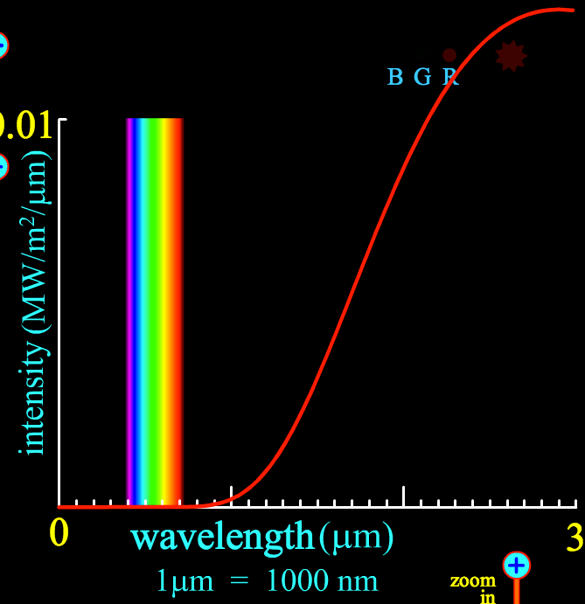
PhET Interactive Simulations
Copyright © 2004-2011 University of Colorado.
Avec le refroidissement de la température du fond diffus, le spectre se décale de plus en plus vers le rouge par l'expansion, jusqu'à être totalement dans l'infrarouge.
Le fond du ciel devient « noir » lorsque la température décroît jusqu’à environ 1000°C.
C'est pendant les âges sombres que la température du fond diffus cosmologique descendit en dessous de 0°C.
Astrophysique : du système solaire au Big Bang

Slide 5
L'allumage des premières étoiles marque la réionisation du gaz et la fin des âges sombres.

Slide 6
La réionisation
La réionisation correspond à l’époque de l’univers où un grand nombre d’atomes ont été ionisés par le rayonnement intense de la première génération d’étoiles, les étoiles de population III.

Slide 9
Quand a eu lieu la réionisation ?
La fin de la réionisation
Dans le milieu intergalactique uniforme, une fraction d’hydrogène neutre même minime de l’ordre de 10⁻⁴ peut donner naissance à une absorption complète.
Seule la fin de la réionisation peut être aisément détectée.
Pour en savoir plus, il est nécessaire de passer à un autre traceur de la réionisation : l’observation en HI à 21cm.

Slide 10
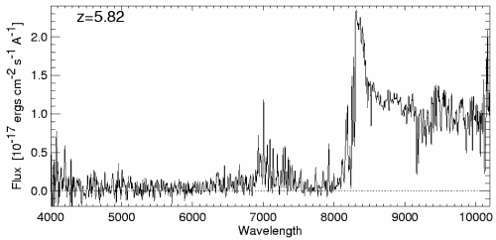
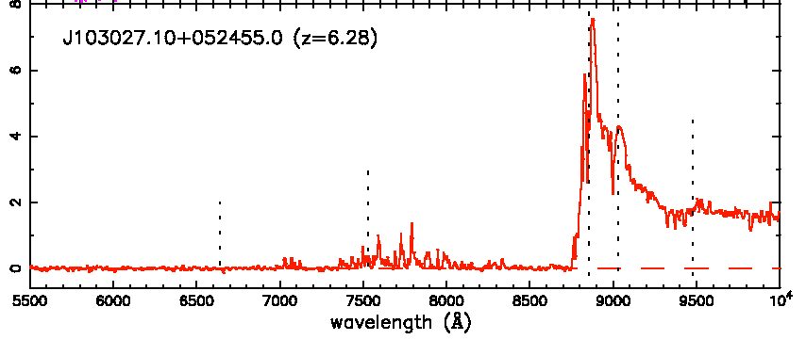
Effet Gunn Peterson
Quasar à z < 6
Quasar à z > 6
Observateur
à z = 0
Sloan Survey (Becker et al. 2001)
Image credit: R. White, STScI
⬅ Distance Longueur d’onde ➔

Slide 11
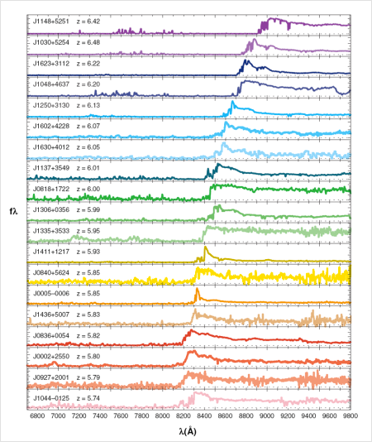
Quand a eu lieu la réionisation ?
Plusieurs études systématiques de quasars à différents redshifts ont été conduites à z > 5.7.
Ces quasars ont été sélectionnées à partir de relevés comme le SDSS.
Les résultats montrés ci-contre suggère que la réionisation s’est terminé vers z = 6.
Astrophysique : du système solaire au Big Bang

Slide 12
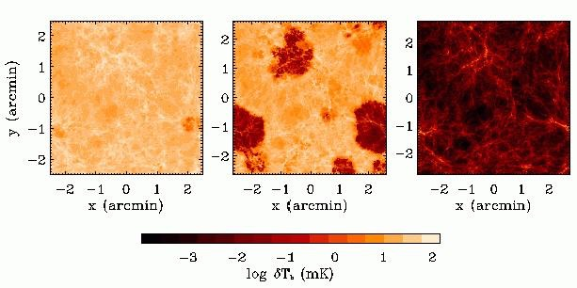
Réionisation et raie HI à 21cm
L’émission et l’absorption dans les spectres du fond radio due à l’hydrogène neutre (raie HI à 21cm) permet d’étudier l’évolution du milieu intergalactique durant la période pendant laquelle les premières étoiles, galaxies et quasars se sont formés (projet SKA).
Signal II: Emission HI à 21cm de l’IGM Zaldarriaga + 2003
z = 7.6
z = 12
z = 9
Astrophysique : du système solaire au Big Bang

